Slide 1
FINAL PROJECT
TEAM JSK
STAY WITH ME
02. 2020

Slide 2
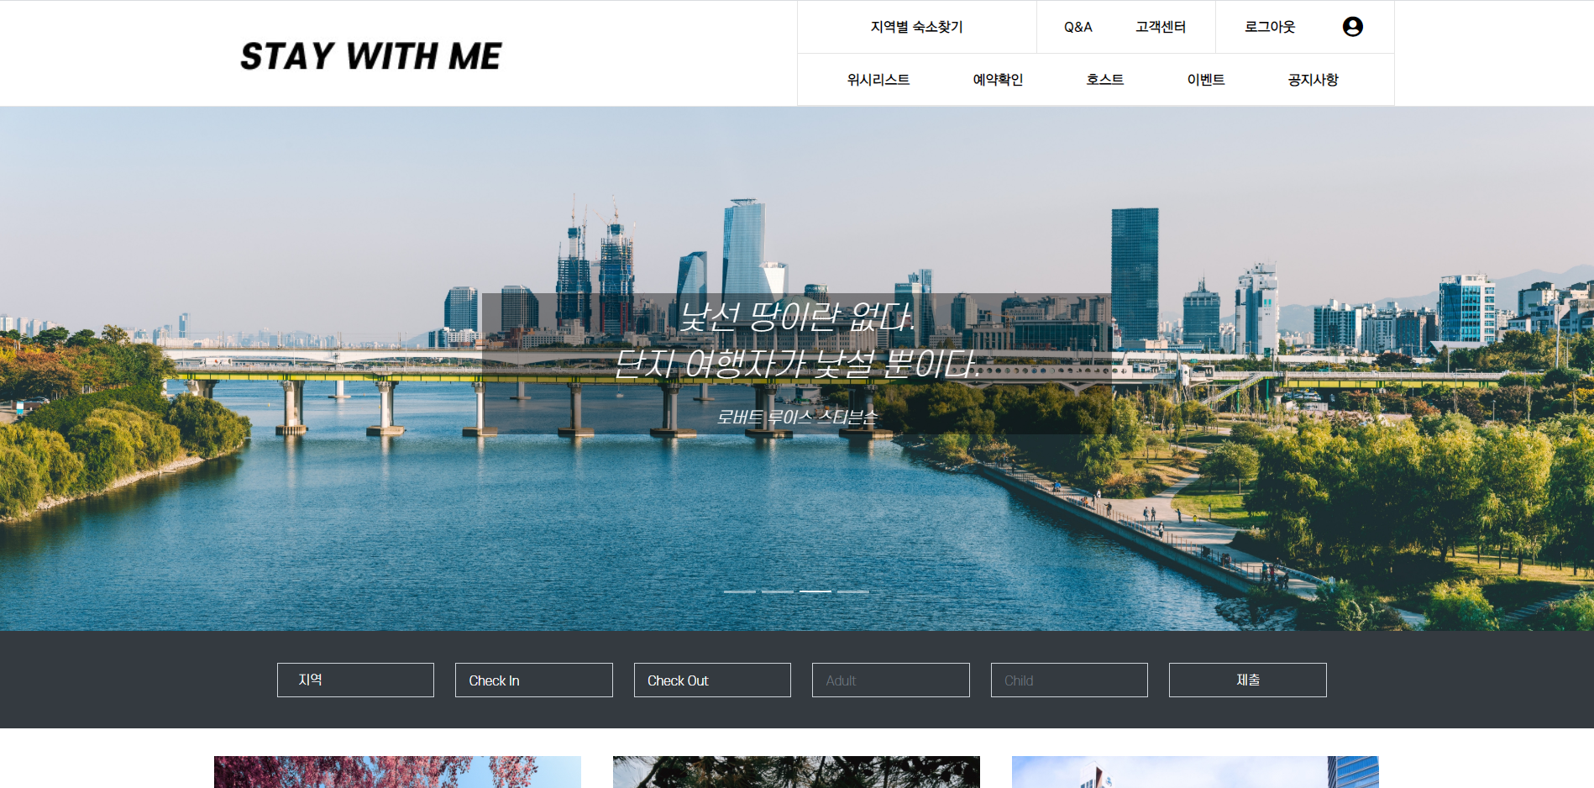
INDEX
조원 소개
주제 소개
작업 문서
디자인 컨셉
사용기술 & 환경
주요 기능

Slide 3
1
조원 소개
01
02
03
김가영
10
김성현
10
이지은
프로젝트 문서화
메인화면 일부 제작
<풀스택>
회원가입
아이디/비밀번호 찾기
1대1문의 게시판
숙소찾기
관리자 페이지
메인화면 일부 제작
<풀스택>
호스트
숙소 정보
방문자수, 회원 로그인수
집계(SSE)
위시리스트
메인화면 일부 제작
<풀스택>
회원정보 변경
결제
로그인

Slide 4


2
SUBJECT
Stay connected,
stay inspired
내국인들만을 위한
숙박 공유 서비스
한국형 에어비엔비

Slide 5
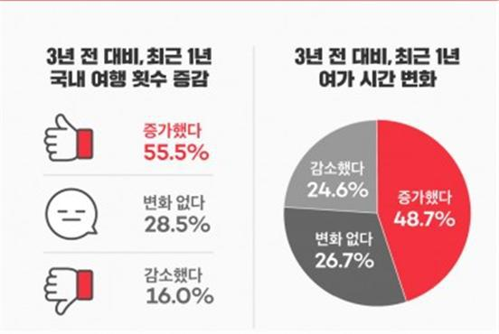
3
WHY?
왜 한국형 에어비앤비일까?
1인 가구 증가로 인한 소비 패러다임이 소유에서 공유로 확장
국내 공유 숙박 소비자&공급자 급증

Slide 6
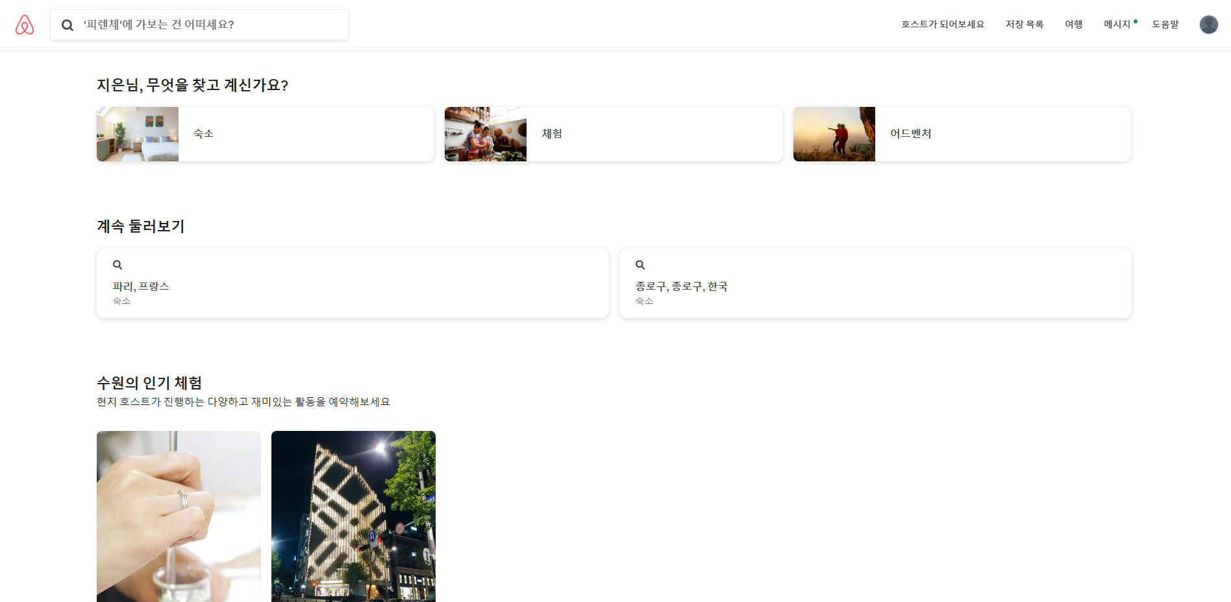

4
WHY?
왜 한국형 에어비앤비일까?

Slide 7
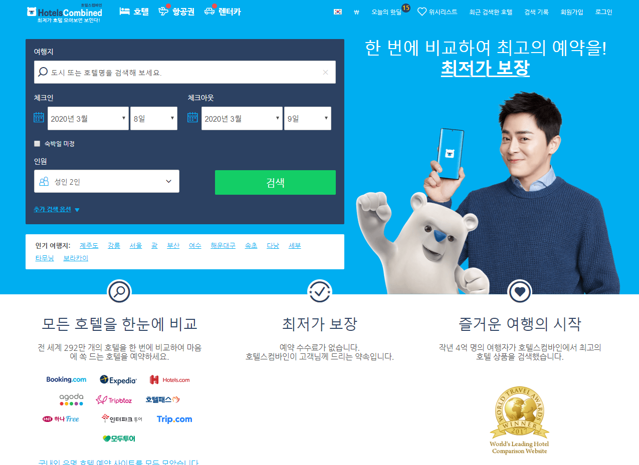
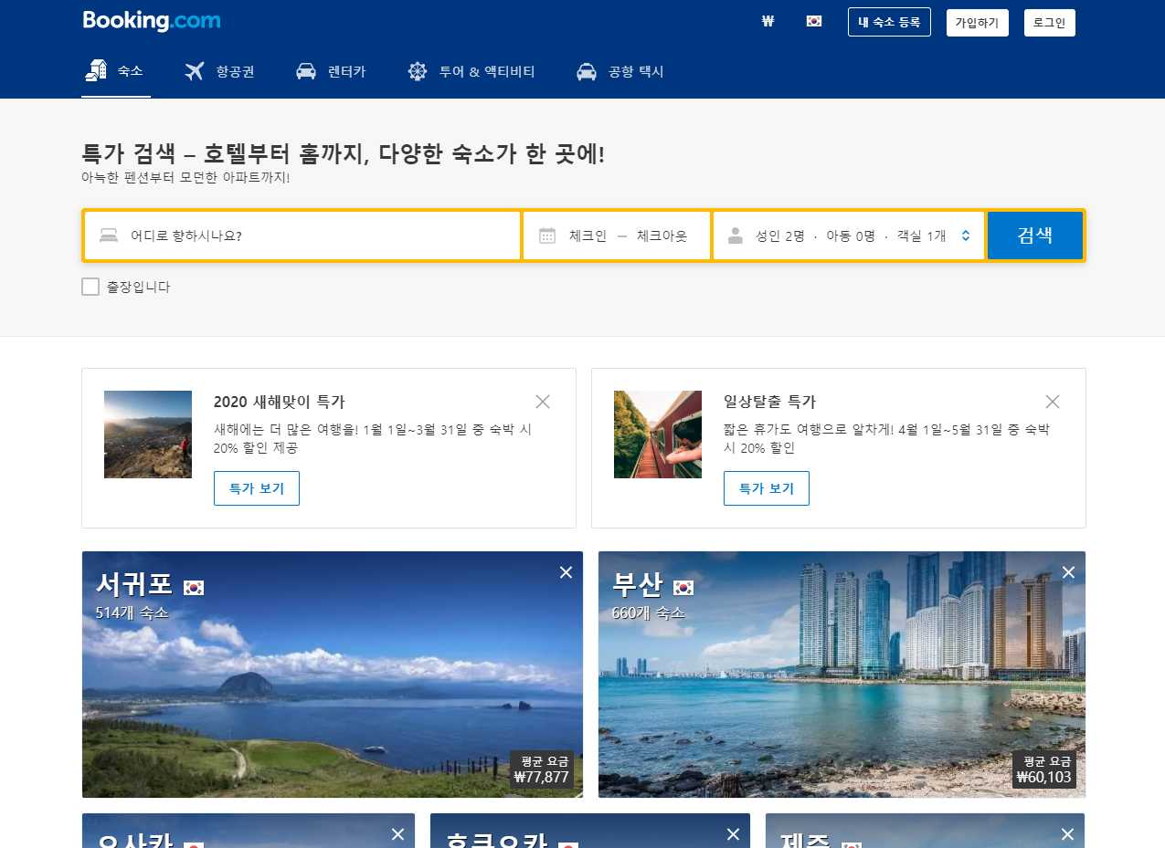
5
WHY?
왜 한국형 에어비앤비일까?

Slide 8
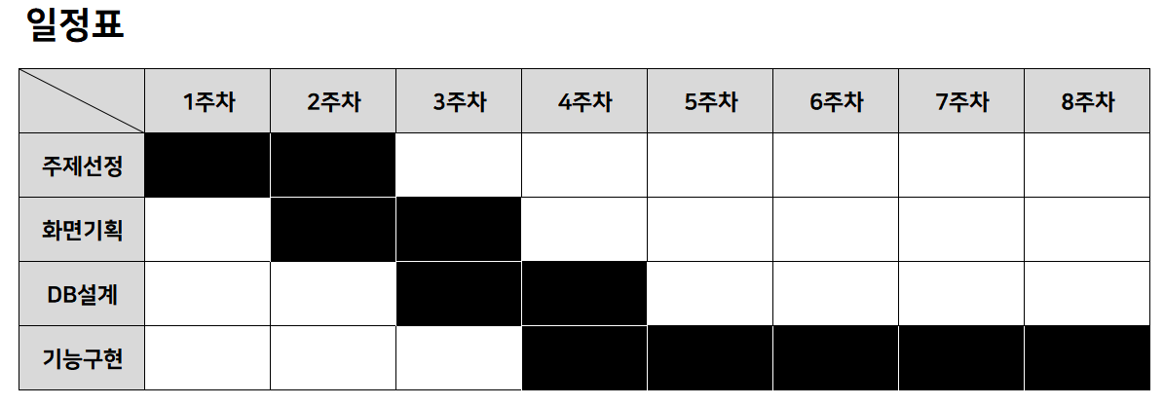
6
DOCUMENTS
WBS

Slide 9
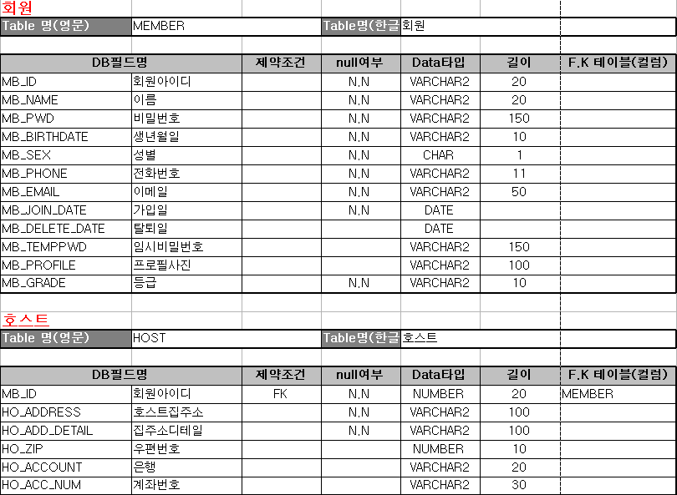
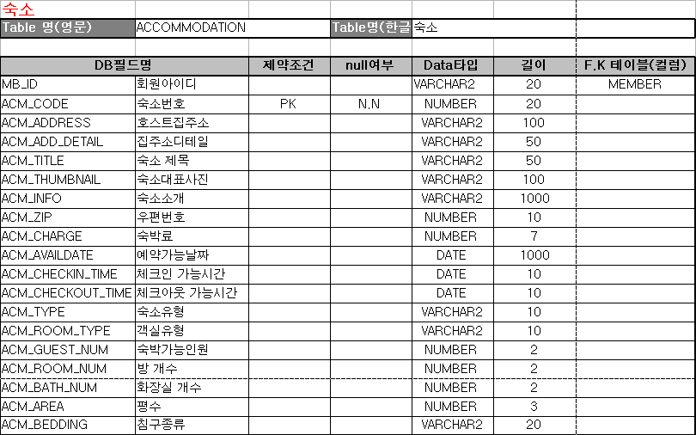
7
DOCUMENTS
테이블 정의서

Slide 10
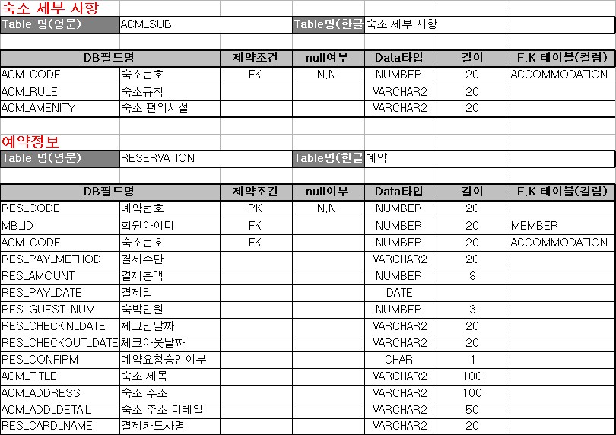
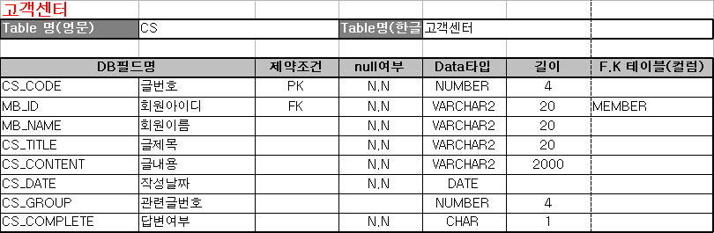
8
DOCUMENTS
테이블 정의서

Slide 11
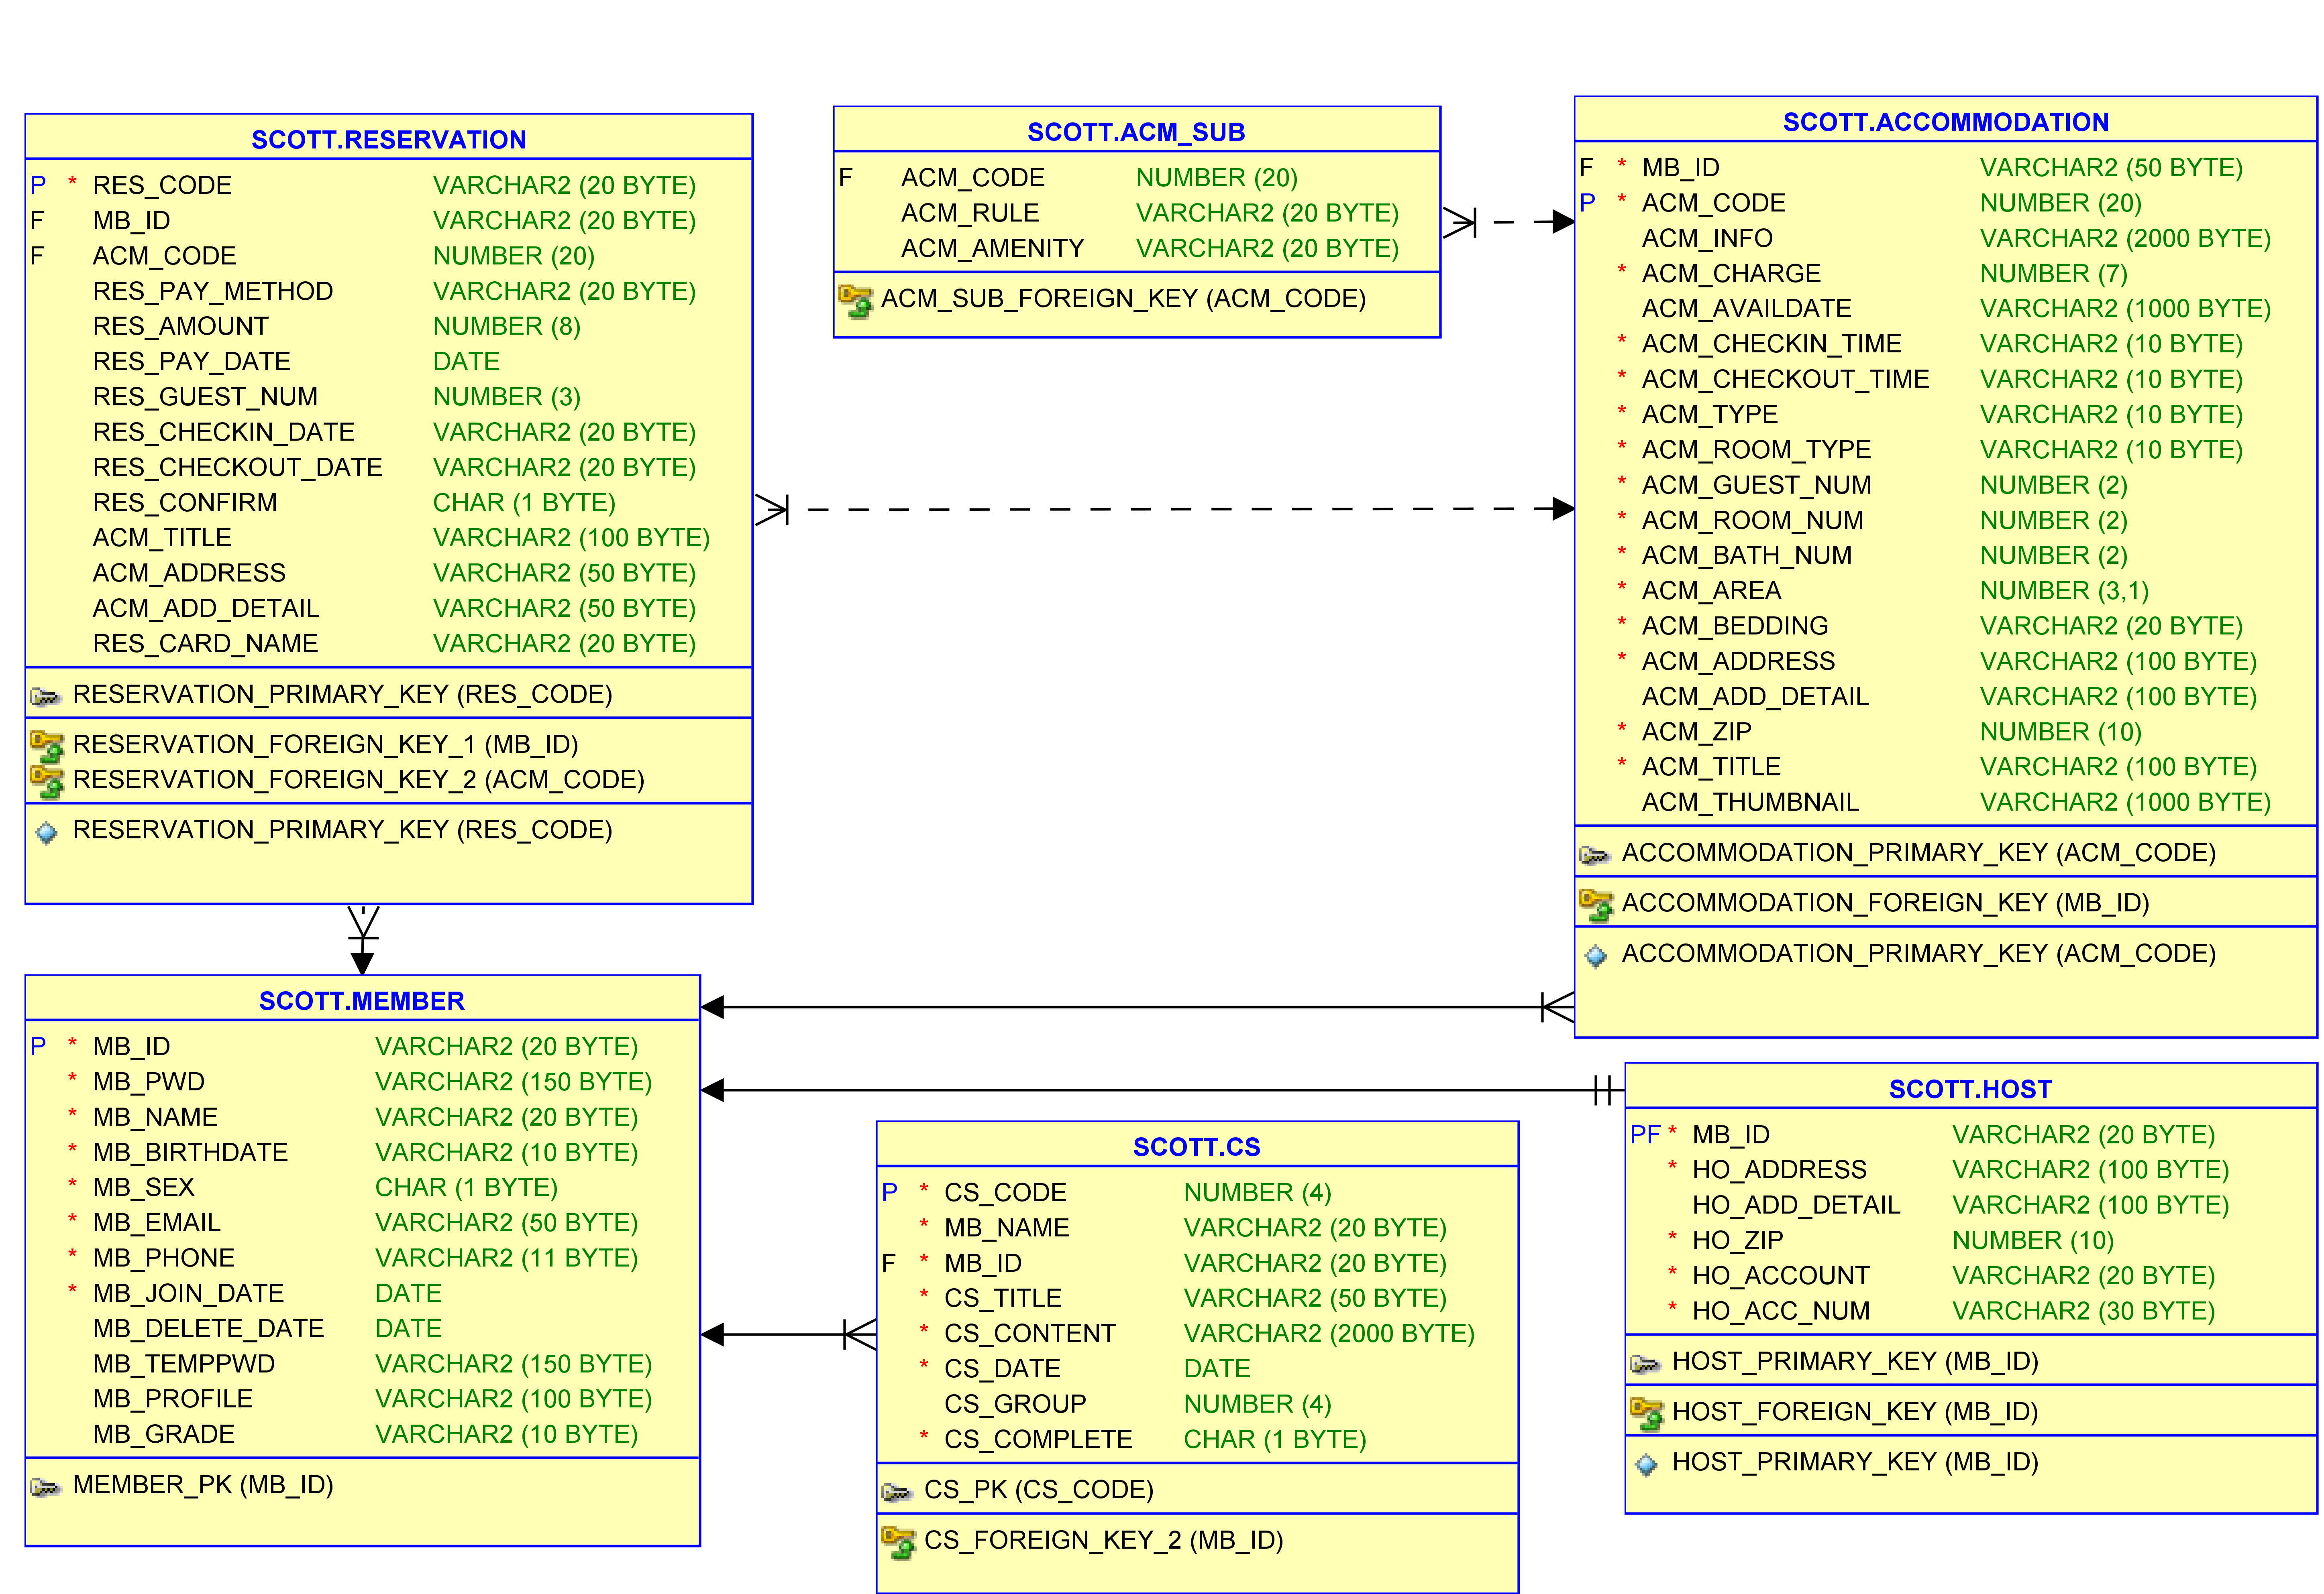
9
DOCUMENTS
ERD

Slide 12
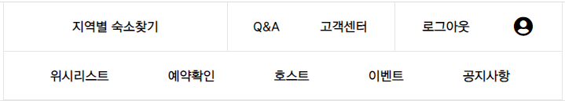

10
DOCUMENTS
메뉴 계층
✔비회원 접속 시
접근불가

Slide 13

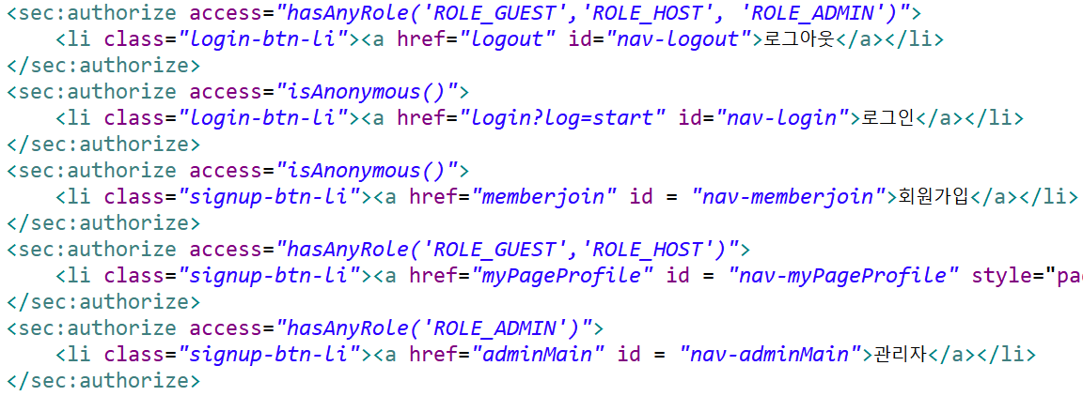
11
DOCUMENTS
메뉴 계층
✔비회원
✔게스트/호스트
✔관리자

Slide 14
12
CONCEPT
BLACK
WHITE

Slide 15
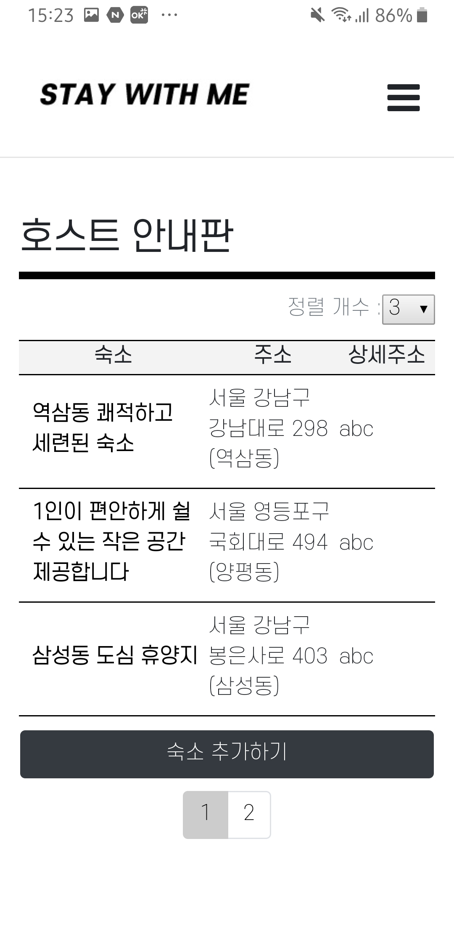
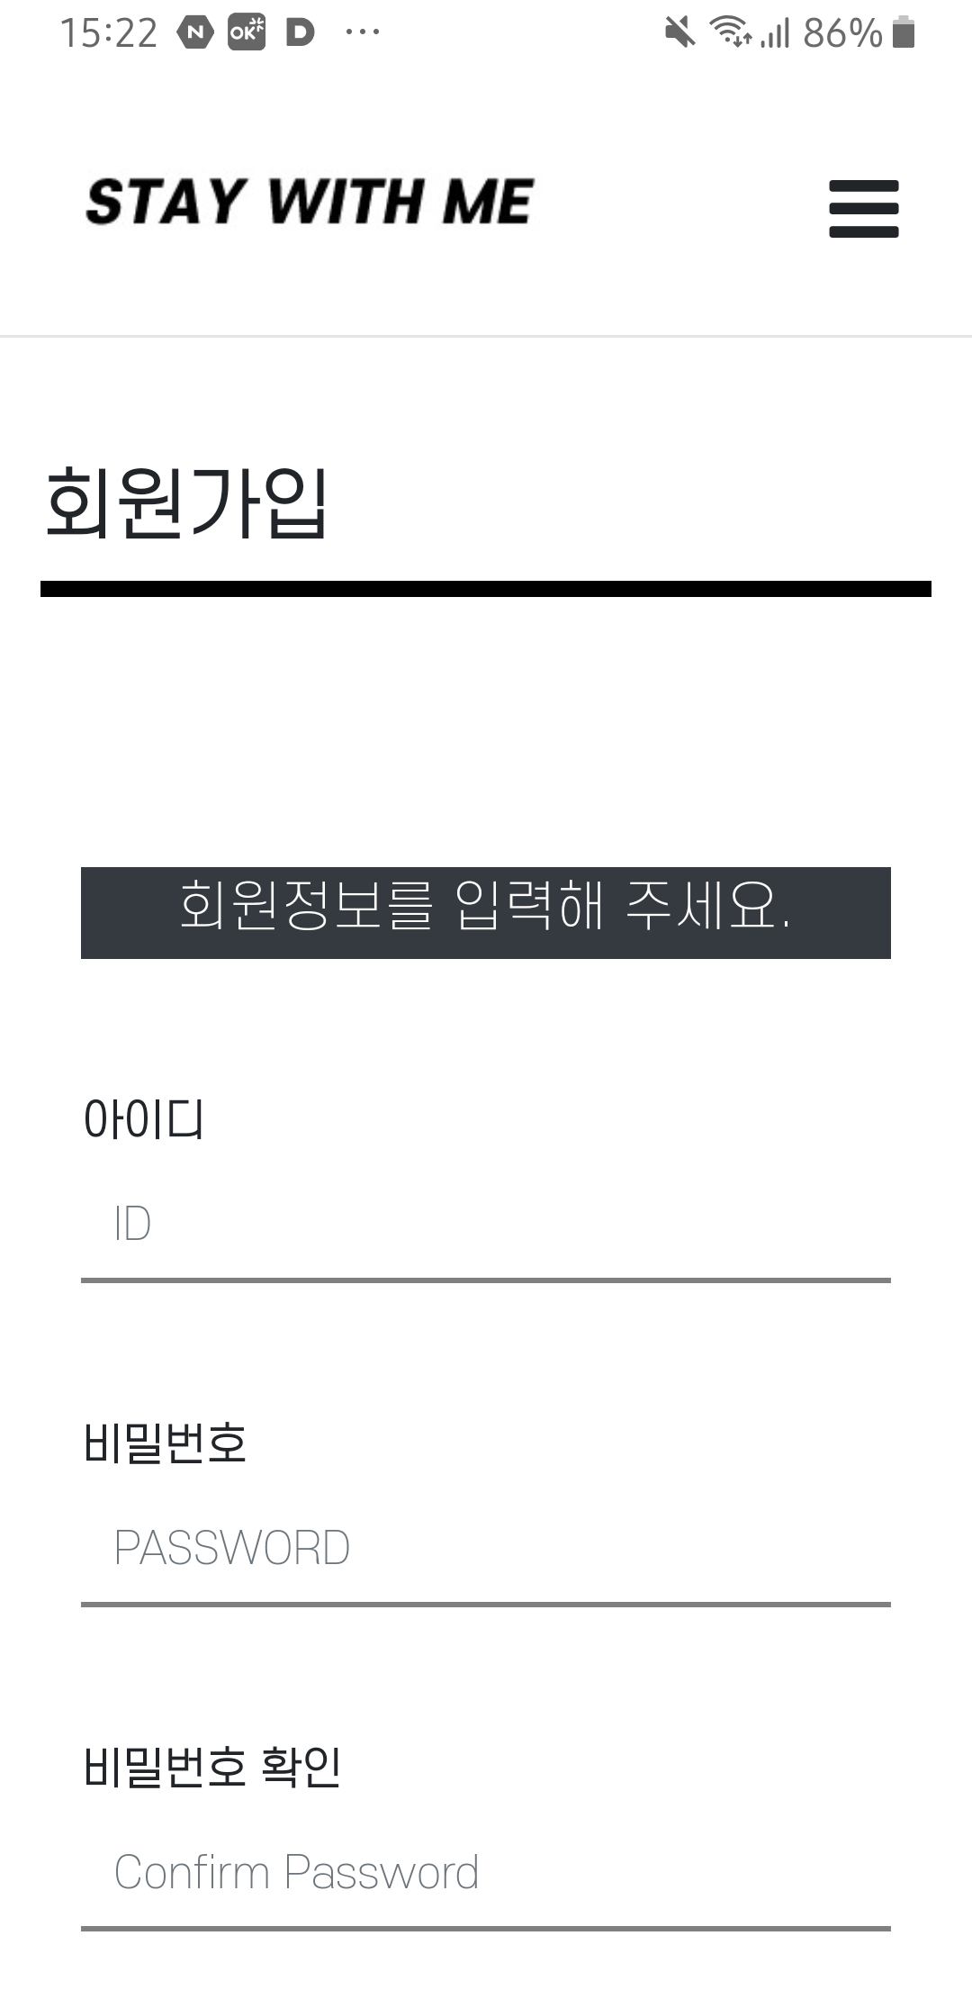
13
CONCEPT

Slide 16





















14
사용 기술 & 환경
02
04
01
10
BACK-END
TOOL
FRONT-END
03
API
google geolocation
&geocoding

Slide 17

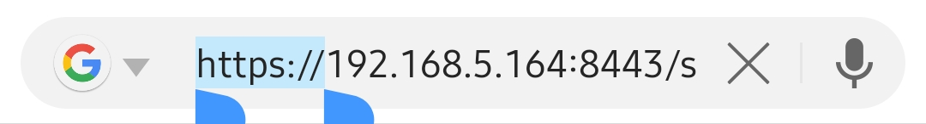
15
주요 기능
<security>
https SSL

Slide 18

16
주요 기능
<security>
Spring Security
ROLE_GUEST
ROLE_HOST
ROLE_ADMIN

Slide 19
17
주요 기능
<security>
CSRF공격
: 웹 어플리케이션 취약점 중 하나
CSRF Tocken
: 공격 방어 기법

Slide 20
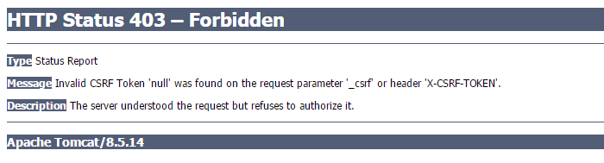
18
주요 기능
<security>
CSRF Tocken
form을 넘길 시 토큰을 함께 전송해주지 않았을 경우

Slide 21
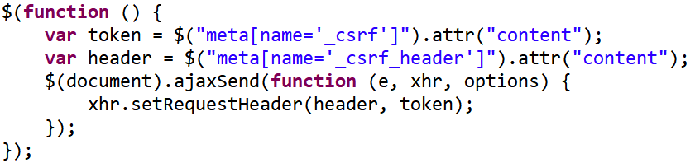
19
주요 기능
<security>
jsp head
HTML
script

Slide 22
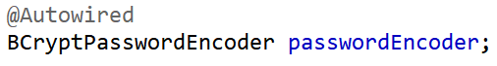
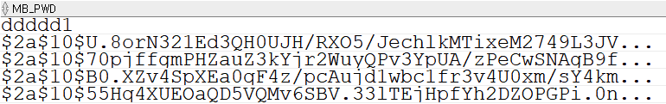
20
주요 기능
<security>
BCryptPasswordEncoder
: 비밀번호 암호화
Controller
DB

Slide 23

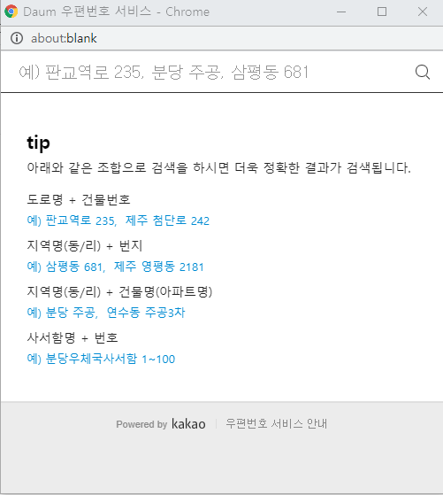
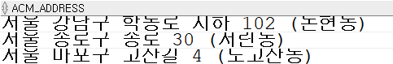
21
주요 기능
<API>
map
DB

Slide 24


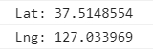
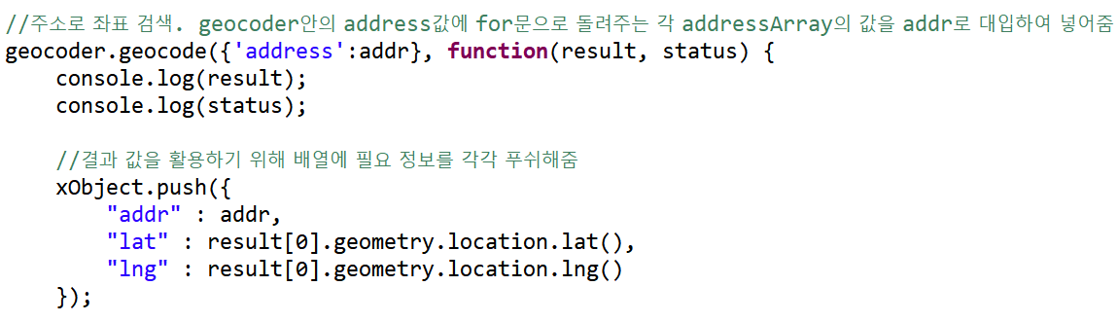
22
주요 기능
<API>
geocoding
geolocation
: 지도 API

Slide 25
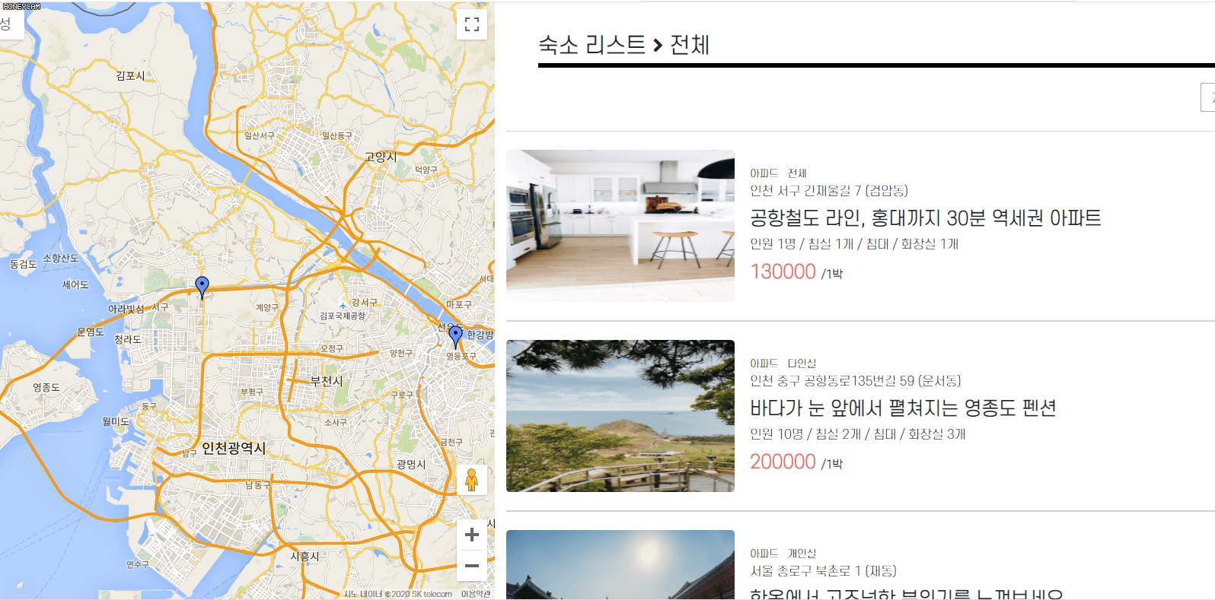
23
주요 기능
<API>

Slide 26
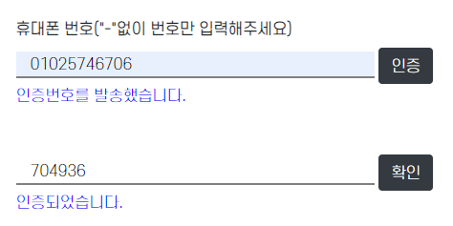
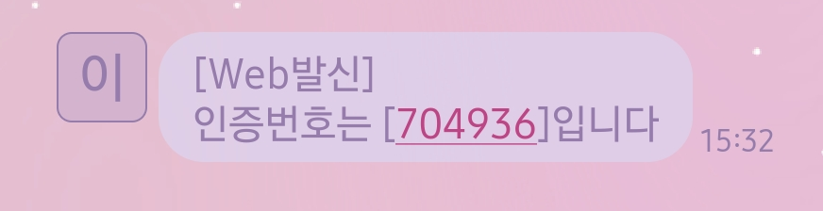
24
주요 기능
<API>
: 인증번호 문자 전송

Slide 27
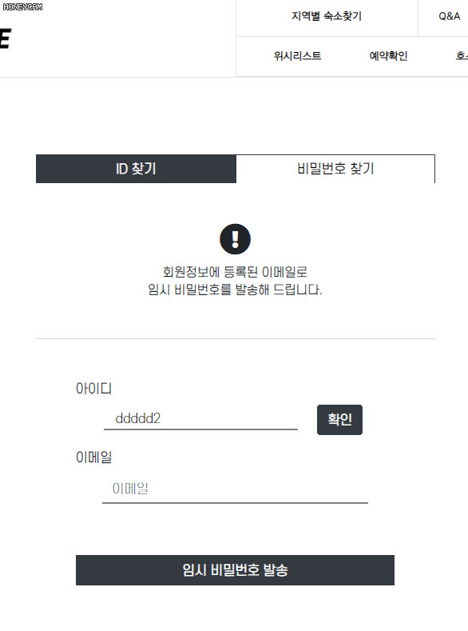
25
주요 기능
<API>
Javax mail
: mail 전송 라이브러리

Slide 28

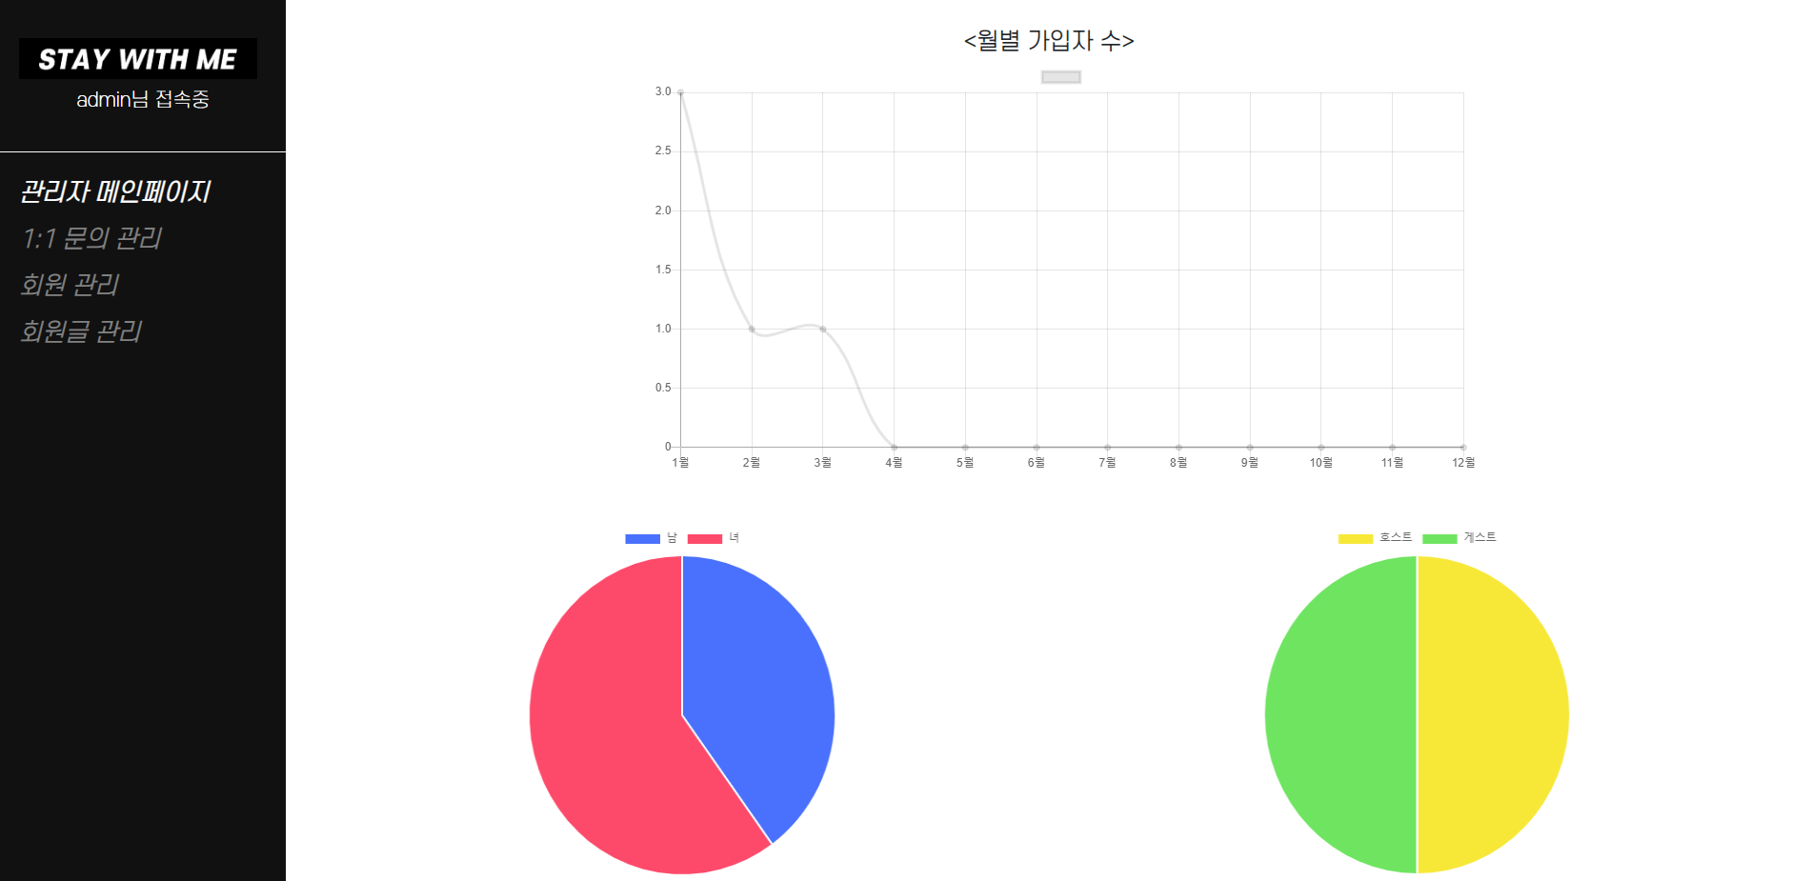
26
주요 기능
<API>
대시보드

Slide 29
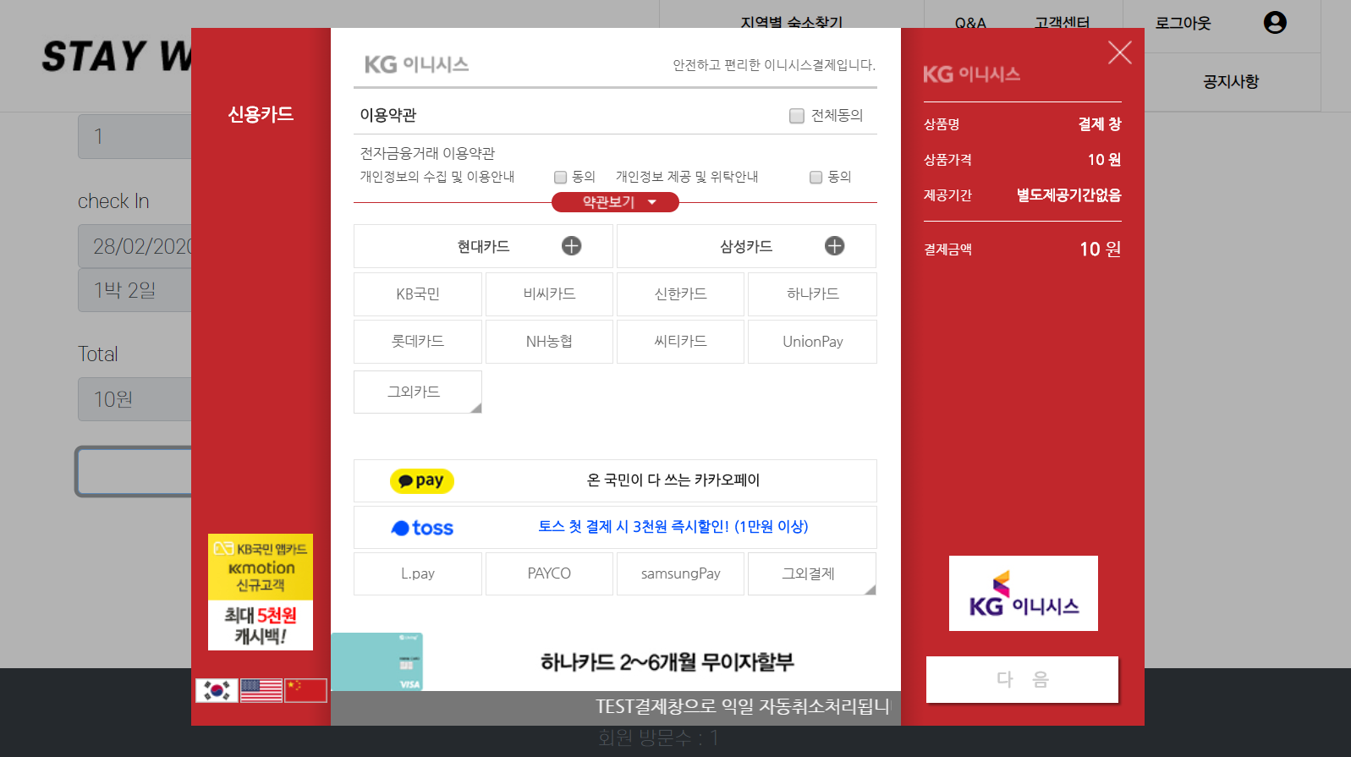
27
주요 기능
<API>
: 결제 연동 서비스

Slide 30
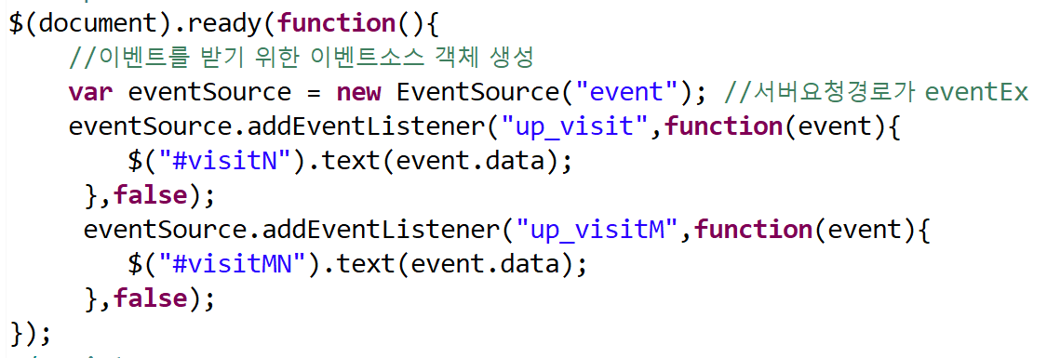
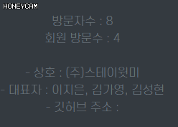
28
주요 기능
<etc.>
SSE
: Server-Sent Events

Slide 31
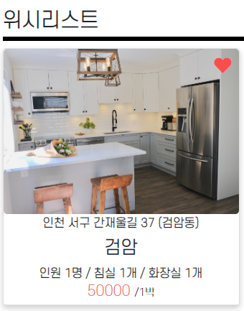
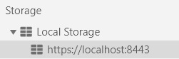
29
주요 기능
<etc.>
Local Storage
F12 ❱ Aplication

Slide 32
FINAL PROJECT
THANK YOU
02. 2020

